Slide 1
BASES DE DONNEES RELATIONNELLES
TRANSACT-SQL
MS SQL SERVER
R. OULAD HAJ THAMI
SQL SERVER
T-SQL

Slide 2
BASES DE DONNEES RELATIONNELLES
T-SQL
TRANSACT-SQL
SQL SERVER
T-SQL

Slide 3
BASES DE DONNEES RELATIONNELLES
PROCEDURES STOCKEES
SQL SERVER
T-SQL

Slide 4
BASES DE DONNEES RELATIONNELLES
PROCÉDURES STOCKÉES SQL SERVER : DEFINITION
Une procédure stockée SQL Server regroupe une ou plusieurs instructions Transact-SQL dans une unité logique et est stockée en tant qu'objet dans le serveur de base de données.
PROCÉDURES STOCKÉES SQL SERVER : INETERET
Lors qu'une procédure stockée est appelée pour la première fois, SQL Server crée un plan d'exécution et le stocke dans le cache du plan.
Lors des exécutions ultérieures de la procédure stockée, SQL Server réutilise le plan afin que la procédure stockée puisse s'exécuter très rapidement avec des performances fiables
SQL SERVER
T-SQL

Slide 5
BASES DE DONNEES RELATIONNELLES
PROCEDURES STOCKÉES SQL SERVER : SYNTAXE
-- Transact-SQL Syntax for Stored Procedures in SQL Server
CREATE OR ALTER PROCEDURE procedure_name
@Arg1 TypeArg1 ModePassageArg1[=valeur_par_defaut],
…..
@ArgN TypeArgN ModePassageArgN [=valeur_par_defaut]
AS
BEGIN
DECLARE @VarLocale1 TypeVarLocale1;
DECLARE ….
DECLARE @VarLocaleM TypeVarLocaleM;
corps_procedure
END ;
optionnel
Si la procédure existe, elle est remplacée
Corps de la
procédure
Variables locales
si nécessaire
Valeur par défaut de l’argument
si nécessaire
Arguments de la procédure si nécessaire
SQL SERVER
T-SQL

Slide 6
BASES DE DONNEES RELATIONNELLES
PROCEDURES STOCKÉES SQL SERVER : BONNES PRATIQUES
Eviter le préfixe sp_ réservé aux procédures du système
#procedure_name pour les procédures temporaires locales (visibles dans la connexion)
##procedure_name pour les procédures temporaires globales (visibles dans toutes les connexions)
Utilisez l'instruction SET NOCOUNT ON en tant que première instruction dans le corps de la procédure. Autrement dit, placez-le juste après le mot clé AS. Cela désactive les messages que SQL Server renvoie au client après l'exécution de toute instruction SELECT, INSERT, UPDATE et DELETE.
Utilisez des noms de schéma lors de la création ou du référencement d'objets de base de données dans la procédure.➔ évite leur recherche ➔ plus rapide
Évitez l'utilisation de select * et réduire la sélection aux attributs nécessaires
Évitez de traiter ou de retourner trop de données
SQL SERVER
T-SQL

Slide 7
BASES DE DONNEES RELATIONNELLES
PROCÉDURES STOCKÉES : AVEC PLUSIEURS PARAMETRES : EXEMPLE 1
CREATE OR ALTER PROCEDURE uspAddProd(
@ArgNoProd AS INTEGER ,
@ArgNomProd AS VARCHAR(30) ,
@ArgPCProd AS DECIMAL(11,2)
)
AS
BEGIN
insert into produits
(no, nom, prix_conseille)
values
(@ArgNoProd, @ArgNomProd, @ArgPCProd);
END;
EXECUTION AVEC PLUSIEURS PARAMETRES EFFECTIFS
EXEC uspAddProd 111, 'Prod111', 1245.60;
EXECUTION AVEC DES PARAMETRES NOMMES
EXEC uspAddProd @ArgNoProd=111, @ArgNomProd='Prod111', @ArgPCProd=1245.60;
SQL SERVER
T-SQL

Slide 8
BASES DE DONNEES RELATIONNELLES
PROCÉDURES STOCKÉES : AVEC PLUSIEURS PARAMETRES : EXEMPLE 2
CREATE OR ALTER PROCEDURE uspListeProdsSeuil(
@seuil_min_prix AS DECIMAL ,
@seuil_max_prix AS DECIMAL ,
@NoProd AS INTEGER OUTPUT ,
@PCProd AS DECIMAL(11,2) OUTPUT ,
@NomProd AS VARCHAR(50) OUTPUT
)
AS
BEGIN
SELECT @NoProd=no, @NomProd=nom, @PCProd=prix_conseille
FROM produits
WHERE prix_conseille>@seuil_min_prix AND prix_conseille<@seuil_max_prix
ORDER BY prix_conseille;
END;
SQL SERVER
T-SQL

Slide 9
BASES DE DONNEES RELATIONNELLES
PROCÉDURES STOCKÉES : AVEC PLUSIEURS PARAMETRES : EXEMPLE 2
EXECUTION AVEC PARAMETRES EFFECTIFS NOMMES
BEGIN
DECLARE @varNomProd VARCHAR(50);
DECLARE @varNoProd INTEGER;
DECLARE @varPCProd DECIMAL(11,2);
EXEC uspListeProdsSeuil @seuil_min_prix=100, @seuil_max_prix=1000, @NoProd=@varNoProd OUTPUT, @PCProd=@varPCProd OUTPUT, @NomProd=@varNomProd OUTPUT;
PRINT 'le numero du produit est : '+CAST(@varNoProd AS VARCHAR(50));
PRINT 'le nom du produit est : '+@varNomProd;
PRINT 'le prix du produit est : '+CAST(@varPCProd AS VARCHAR(50));
END;
le numero du produit est : 14
le nom du produit est : Carte graphique
le prix du produit est : 400.00
SQL SERVER
T-SQL

Slide 10
BASES DE DONNEES RELATIONNELLES
PROCÉDURES STOCKÉES : AVEC PLUSIEURS PARAMETRES : EXEMPLE 2
EXECUTION AVEC PARAMETRES EFFECTIFS
BEGIN
DECLARE @varNomProd VARCHAR(50);
DECLARE @varNoProd INTEGER;
DECLARE @varPCProd DECIMAL(11,2);
EXEC uspListeProdsSeuil 100, 1000, @varNoProd OUTPUT, @varPCProd OUTPUT, @varNomProd OUTPUT;
PRINT 'le numero du produit est : '+CAST(@varNoProd AS VARCHAR(50));
PRINT 'le nom du produit est : '+@varNomProd;
PRINT 'le prix du produit est : '+CAST(@varPCProd AS VARCHAR(50));
END;
le numero du produit est : 14
le nom du produit est : Carte graphique
le prix du produit est : 400.00
SQL SERVER
T-SQL

Slide 11
BASES DE DONNEES RELATIONNELLES
PROCÉDURES STOCKÉES :VALEUR PAR DEFAUT DES PARAMETRES : EXEMPLE 3
CREATE OR ALTER PROCEDURE uspListeProduitsVD(
@seuil_min_prix AS DECIMAL=10000 ,
@seuil_max_prix AS DECIMAL=12000 ,
@nom_prod AS VARCHAR(max) ,
@NoProd AS INTEGER OUTPUT ,
@NomProd AS VARCHAR(50) OUTPUT ,
@PCProd AS DECIMAL(11,2) OUTPUT
)
AS
BEGIN
SELECT @NoProd=no, @NomProd=nom, @PCProd=prix_conseille
FROM produits
WHERE prix_conseille>@seuil_min_prix AND
prix_conseille<@seuil_max_prix
AND nom LIKE '%' + @nom_prod + '%'
ORDER BY prix_conseille;
END;
SQL SERVER
T-SQL

Slide 12
BASES DE DONNEES RELATIONNELLES
PROCÉDURES STOCKÉES :VALEUR PAR DEFAUT DES PARAMETRES : EXEMPLE 3
BEGIN
DECLARE @varNomProd VARCHAR(50);
DECLARE @varNoProd INTEGER;
DECLARE @varPCProd DECIMAL(11,2);
EXEC uspListeProduitsVD @nom_prod='Onduleur',@PCProd=@varPCProd OUTPUT, @NoProd=@varNoProd OUTPUT, @NomProd=@varNomProd OUTPUT;
PRINT 'le numero du produit est : '+CAST(@varNoProd AS VARCHAR(50));
PRINT 'le nom du produit est : '+@varNomProd;
PRINT 'le prixdu produit est : '+CAST(@varPCProd AS VARCHAR(50));
END;
le numero du produit est : 5
le nom du produit est : Onduleur X400
le prixdu produit est : 11050.00
PAS D’ERREUR COMME EN PL/SQL FOR ORACLE
COPIE ET ECRASE ET LE RESULTAT EST LE NOM DU DERNIER PRODUIT
UTILISEZ UN CURSEUR SI PLUSIEURS TUPLES
no | nom | prix_conseille
1 | Onduleur X400 | 11000
5 | Onduleur X400 | 11050
SQL SERVER
T-SQL

Slide 13
BASES DE DONNEES RELATIONNELLES
PROCÉDURES STOCKÉES :VALEUR NULL PAR DEFAUT DES PARAMETRES : EXEMPLE 4
CREATE OR ALTER ALTER PROCEDURE uspListeProduitsVDNull (
@seuil_min_prix AS DECIMAL=10000,
@seuil_max_prix AS DECIMAL=NULL,
@nom_prod AS VARCHAR(max)
)
AS
BEGIN
SELECT no, nom, prix_conseille
FROM e_produit
WHERE prix_conseille>@seuil_min_prix AND
(@seuil_max_prix IS NULL OR prix_conseille<@seuil_max_prix) AND
nom LIKE '%' + @nom_prod + '%'
ORDER BY prix_conseille;
END;
EXECUTION AVEC DES PARAMETRES A VALEUR PAR DEFAUT
EXEC uspListeProduitsVDNull @nom_prod='onduleur‘ ;
SQL SERVER
T-SQL

Slide 14
BASES DE DONNEES RELATIONNELLES
PROCEDURES STOCKEES
TARVAUX PRATIQUES
A VOS MACHINES
SQL SERVER
T-SQL

Slide 15
BASES DE DONNEES RELATIONNELLES
Créer la BD GestionCom (le script est fourni avec l’alimentation de la BD en données)
Ecrire une procédure qui affiche le total des commandes gérées par un employé dont le numéro est passé en argument
Ecrire un bloc pour tester et exécuter votre procédure.
Modifier la procédure pour que: si l’employé donné ne gère aucune commande, la procédure doit afficher 0
Ecrire un bloc pour tester et exécuter votre procédure pour l’ensemble des employés sachant que les employés sont numérotés de 1 à …
On reprend la même procédure et cette fois, le total des commandes doit être retourné dans un argument de la procédure.
Ecrire un bloc pour tester et exécuter votre procédure.
Ecrire une procédure qui:
supprime l’ensemble des employés qui ne gèrent aucune commande et les archive dans une table emps_a_surveiller
Augmente la commission des employés actifs selon le modèle suivant:
chiffre d’affaire <= 200.000 DH, 5%
chiffre d’affaire > 200.000 DH, 10%
Tester et valider
SQL SERVER
T-SQL

Slide 16
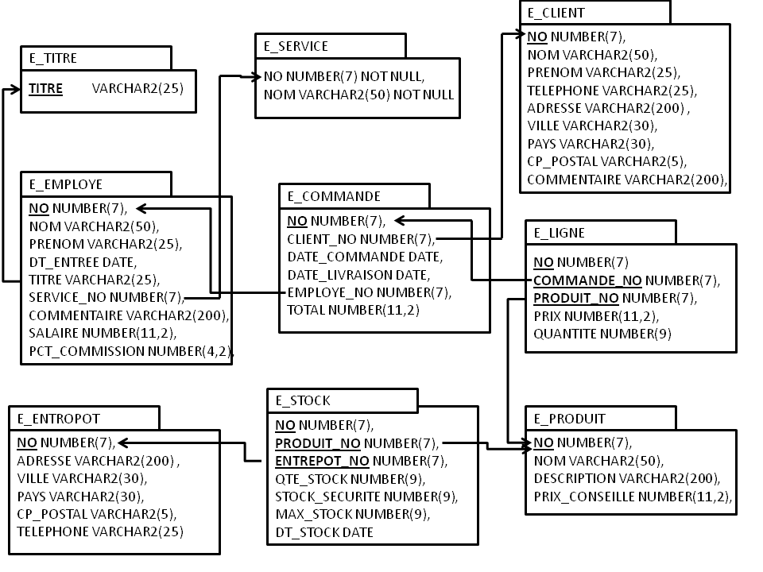
BASES DE DONNEES RELATIONNELLES
Schéma logique la BD exemples
ORACLE
PL/SQL

Slide 17
BASES DE DONNEES RELATIONNELLES
SUITE
FONCTIONS STOCKEES
+
CURSEURS
SQL SERVER
T-SQL

